Slide 1
Упражнение 9
Заявки в Microsoft Access

Slide 2
Заявки в Microsoft Access
Извличането на данни от една или повече таблици се осъществява посредством заявки.
В Access може да се създадат заявки чрез инструмент с графичен интерфейс, наречен Query By Example – QBE или да се напише заявка, като се използва SQL (Structured Query Language – език за структурирани заявки)

Slide 3
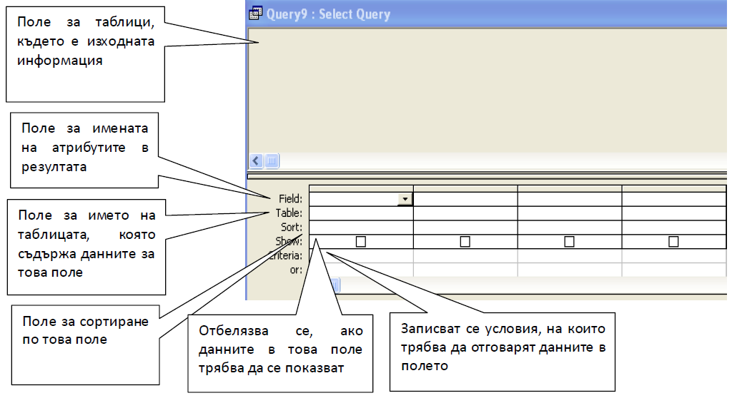
Интерфейс на QBE

Slide 4
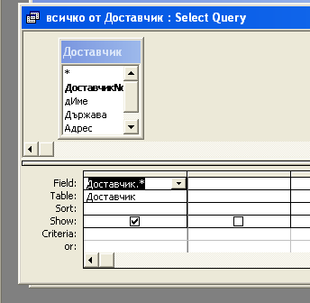
SELECT
SQL командата за извличане на данни е SELECT
Пример:
SELECT * FROM Доставчик;
име на таблица

Slide 5
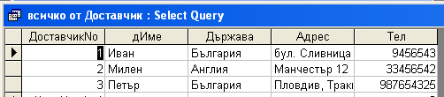
SELECT (SQL) → QBE
Пример:
SELECT * FROM Доставчик;
Резултат:

Slide 6
SELECT
Пример:
SELECT Име, Държава, Телефон FROM Доставчик;
списък от колони
име на таблица

Slide 7
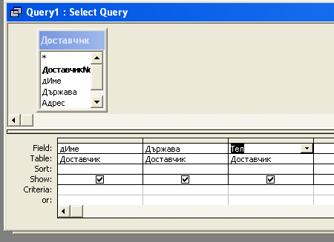
SELECT (SQL) → QBE
SELECT Име, Държава, Телефон FROM Доставчик;

Slide 8
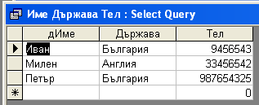
SELECT (SQL) → QBE
Резултат:

Slide 9
Общи правила на синтаксиса в SQL
Не се прави разлика между малки и главни букви.
Няма значение броя на празните места (интервалите) и празните редове.

Slide 10
SELECT
С опционалната ключова дума AS се задава ново име на предхождащия я израз.
Например:
SELECT ДостИме AS [Доставчик име], Държава
FROM Доставчик;

Slide 11
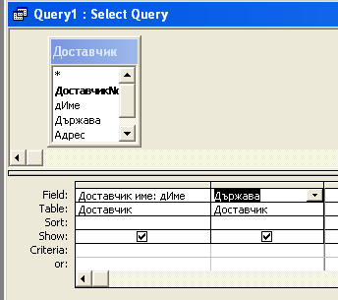
SELECT (SQL) → QBE
С опционалната ключова дума AS се задава ново име на предхождащия я израз.
SELECT ДостИме AS [Доставчик име], Държава
FROM Доставчик;
В проектен режим се
използва реда Field
преди името на колоната,
което се отделя с
двоеточие

Slide 12
SELECT
Добавянето на WHERE позволява да се зададе условие, чрез което да се получат не всички редове, а само тези които удовлетворяват дадено условие.
Общ вид на командата е:
SELECT списък_колони FROM име_таблица
WHERE условие_за_търсене;
Например:
SELECT * FROM Доставчик
WHERE ДостИме = “Иван" AND Държава = “България“ ;

Slide 13
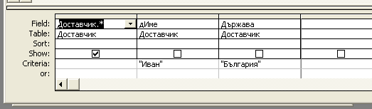
SELECT (SQL) → QBE
В изглед Design на заявка в Access условията се задават в реда Criteria и всички следващи редове
Забележкa: Полета дИме и Държава не се извеждат. Те служат само за селекция на доставчиците от България.

Slide 14
Правила за изрази в Access
Текстът се поставя в кавички
SELECT * FROM Служители
WHERE Име = "Мария" AND Фамилия = “Иванова";
Датите се заграждат с диези (#)
SELECT * FROM Служители
WHERE ДатаНаРажданe = #01.01.2012# ;
Имената на колоните и таблиците, съдържащи интервали, се заграждат в квадратни скоби ([])
SELECT * FROM Служители
WHERE [Дата На Ражданe] = #01.01.2012# ;
Името на таблицата се отделя от името на колоната със знака точка (.), т.е. ИмеНаТаблица.ИмеНаКолона
SELECT * FROM Служители
WHERE Служители.Име = “Мария” ;

Slide 15
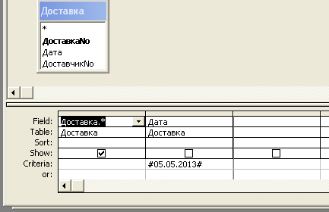
ПРИМЕР
Датите се заграждат с диези (#)
SELECT * FROM Доставка
WHERE Дата = #05.05.2013# ;

Slide 16
SELECT
Критериите за избор могат да включват функции, поддържани от Microsoft Access и стандартни оператори като +, –, *, /,
\ (целочислено деление без остатък),
mod (остатък при деление),
^ (степенуване),
>, <, =, <>, >=, <=
, както и някои специални SQL оператори
Пример:
SELECT * FROM Доставчик WHERE Държава <> “България” ;

Slide 17
специални SQL оператори:
IS NULL
BETWEEN min_value AND max_value
IN (value1, value2, …, valueN) връща TRUE, ако стойността е в списъка от стойности, зададен след оператора. Стойностите се изброяват, като се разделят със запетаи в SQL израза, а в QBE – със запетаи или с точки и запетаи в зависимост от настройката в Control Panel.
LIKE "шаблон на символен низ" проверява дали символните низове съответстват на зададения шаблон.
За съставяне на шаблон се използват следните обобщаващи символи:
? замества един произволен символ. Например: LIKE “А?C“
* замества произволен набор символи. Например: LIKE "A*Я"
# замества произволна цифра. Например: LIKE “1#3"

Slide 18
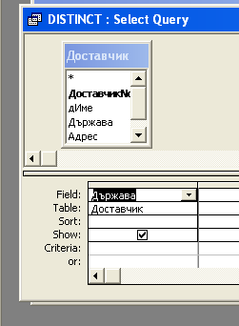
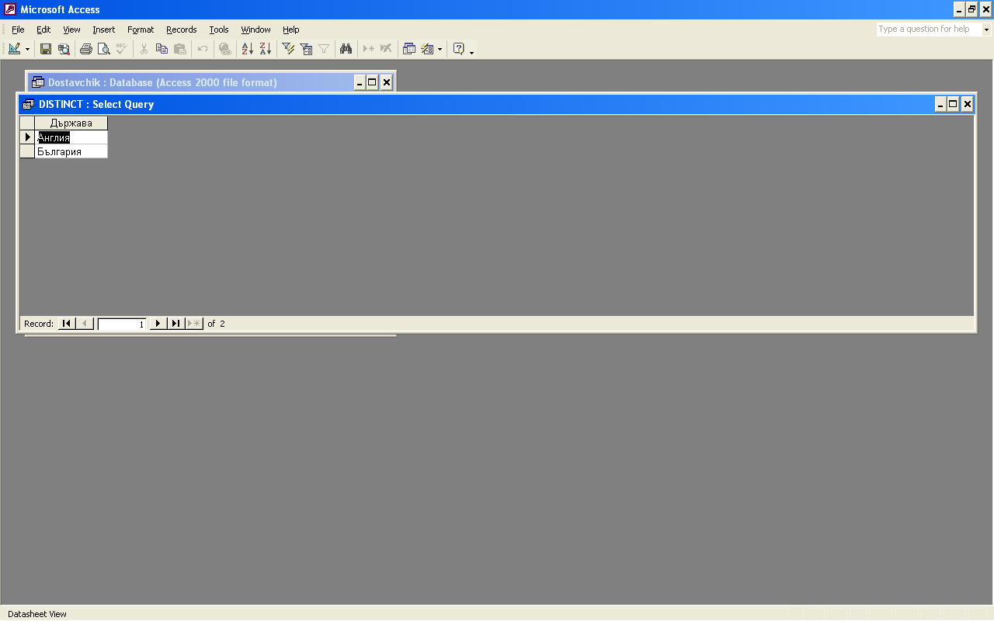
специални SQL оператори:
Заявка, която извлича различните държави, от които
има доставчици:
SELECT DISTINCT Държава FROM Доставчик;

Slide 19
Конкатенация
За слепване на символни низове (конкатенация) се използва & или +
Пример:
SELECT Държава & " " & Адрес AS Адрес
FROM Доставчик;

Slide 20
Съединяване на таблици
Съединяване на таблици се извършва когато се налага извличане и обработване на данни от повече от една таблица
Това обикновено се изразява в комбиниране на колоните на първичните и външните ключове (на съответните таблици) на съответстващите редове
В SQL синтаксиса са налице пет типа операции JOIN

Slide 21
INNER JOIN ( вътрешно съединение )
INNER JOIN (вътрешно съединение) → резултат: общите стойности от двете таблици
LEFT OUTER JOIN (ляво външно съединение) → резултат: всички редове от първата таблица
RIGHT OUTER JOIN (дясно външно съединение)
FULL OUTER JOIN (пълно външно съединение) → резултат: комбинация от горните 2 съединения (не се поддържа от MS Access)
CROSS JOIN (кръстосано съединение) → резултат: връща всички редове от Първа таблица, комбинирани с всички редове от Втора таблица. При този вид съединение липсва ON, т.е. не се задава условие за съединяване чрез свързваща колона между таблиците

Slide 22
INNER JOIN ( вътрешно съединение )
… FROM Таблица1 INNER JOIN Таблица2 ON условие_на_съединение
Клиент
Продажби
∞
1
КлиентID | Фирма | Име | Длъжност
1 | JJ | Иванова | управител
2 | JKL | Петкова | управител
3 | M&M | Димитров | дизайнер
ПродажбаID | КлиентID | ДатаПродажба
1 | 2 | 05.04.2012
2 | 1 | 05.04.2012
3 | 2 | 08.04.2012
Условие на съединение:
ON Клиент.КлиентID = Продажби.КлиентID

Slide 23
INNER JOIN ( вътрешно съединение )
Вътрешно съединение, реализирано с оператора INNER JOIN, връща редовете от коя да е таблица само ако имат съответстващ ред от другата таблица, т.е. извеждат се всички редове, за които специфичното условие за съединение, указано в ON, е удовлетворено.
Клиент
Продажби
∞
1
КлиентID | Фирма | Име | Длъжност
1 | JJ | Иванова | управител
2 | JKL | Петкова | управител
3 | M&M | Димитров | дизайнер
ПродажбаID | КлиентID | ДатаПродажба
1 | 2 | 05.04.2012
2 | 1 | 05.04.2012
3 | 2 | 08.04.2012
Условие на съединение:
ON Клиент.КлиентID = Продажби.КлиентID

Slide 24
INNER JOIN ( вътрешно съединение )
Клиент
Продажби
∞
1
КлиентID | Фирма | Име | Длъжност
1 | JJ | Иванова | управител
2 | JKL | Петкова | управител
3 | M&M | Димитров | дизайнер
ПродажбаID | КлиентID | ДатаПродажба
1 | 2 | 05.04.2012
2 | 1 | 05.04.2012
3 | 2 | 08.04.2012
FROM
съединение на таблиците
Фирма | Име | Длъжност | КлиентID | КлиентID | ПродажбаID | ДатаПродажба
JJ | Иванова | управител | 1 | 1 | 2 | 05.04.2012
JKL | Петкова | управител | 2 | 2 | 1 | 05.04.2012
JKL | Петкова | управител | 2 | 2 | 3 | 08.04.2012

Slide 25
INNER JOIN ( вътрешно съединение )
FROM
съединение на таблиците
Фирма | Име | Длъжност | КлиентID | КлиентID | ПродажбаID | ДатаПродажба
JJ | Иванова | управител | 1 | 1 | 2 | 05.04.2012
JKL | Петкова | управител | 2 | 2 | 1 | 05.04.2012
JKL | Петкова | управител | 2 | 2 | 3 | 08.04.2012
SELECT
резултат от командата върху броя на колоните
Фирма | Име | Длъжност | ПродажбаID | ДатаПродажба
JJ | Иванова | управител | 2 | 05.04.2012
JKL | Петкова | управител | 1 | 05.04.2012
JKL | Петкова | управител | 3 | 08.04.2012

Slide 26
SQL
SELECT
резултат от командата върху броя на колоните
Фирма | Име | Длъжност | ПродажбаID | ДатаПродажба
JJ | Иванова | управител | 2 | 05.04.2012
JKL | Петкова | управител | 1 | 05.04.2012
JKL | Петкова | управител | 3 | 08.04.2012
SELECT Клиент.Фирма, Клиент.Име, Клиент.Длъжност, Продажби.ПродажбаID, Продажби.ДатаПродажба
FROM Клиент INNER JOIN Продажби
ON Клиент.КлиентID = Продажби.КлиентID;

Slide 27
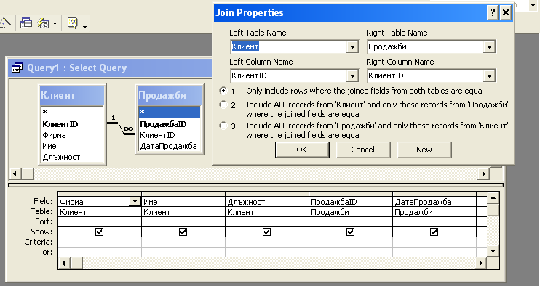
QBE
Определяне на вида на съединението в проектен режим на обекта Query в Microsoft Access може да се осъществи чрез командата от менюто View | Join Properties.
За задаване на вътрешно съединение в диалоговия прозорец Join Properties се избира първата опция:

Slide 28
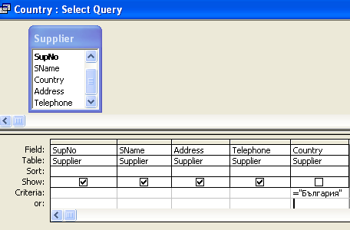
Прости заявки за задачата
Заявка 1: Да намерят доставчиците от България
Забележкa: Имената на полетата се влачат от таблицата в съответното поле Field. Полето Country не се извежда. То служи само за селекцията на доставчиците от България.

Slide 29
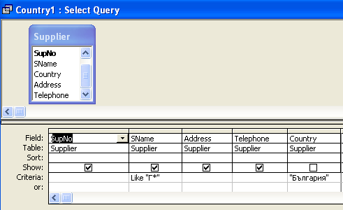
Заявка 2: Да се намерят доставчиците от България, с имена започващи с ‘Г’
Забележкa: И двете условия трябва да са изпълнени. Затова са на един ред.

Slide 30
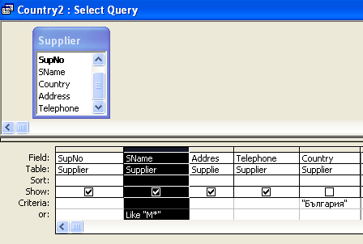
Заявка 3: Да се намерят всички доставчици, които са от България или на които името започва с ‘М’
Забележка: В този случай имаме две условия, свързани с логическо ИЛИ и затова са разположени на два различни реда.

Slide 31
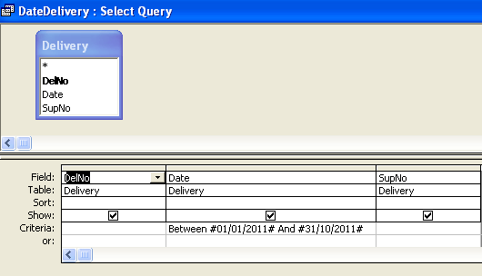
Зявка 4: Да се намерят всички доставки, извършени през м. октомври‘11
Забележка. Използва се предикатът Between за принадлежност в интервал. Датите се ограждат със символа ‘#’.

